Slide 1
音频小组作业展示
郑阳 2013013296
王旻晨 2013013302
王沁煜 2013013303

Slide 2
1
音频分段
2
特征提取
目录
CONTENTS
3
语音转文字
4
实验结果

Slide 3
音频分段
音频分段算法：
基于静音的分段
静音段的划分：
基于能量大小，能量小于一定值的帧标记
为静音帧，连续的静音帧组成静音段
静音段的补集就是语音段

Slide 4
特征提取
音频分段
提取各段音频的mfcc特征
取帧
对每个帧提取mfcc向量
计算各向量的一阶差分，和原有向量组合得到特征向量
对特征向量聚类
将音频的所有采样帧聚集，在各个维度上求均值，得到质心
对质心进行2分裂：每一维度乘以1+e、1-e，得到两个质心
重新计算各点到质心的距离，调整质心
Notes:
1、音频分段 我们的音频分段算法采用的是基于静音段的分段算法。 首先，把音频中的每一秒平分成 100 帧，对于音频中的每一帧，我们定义第 i 帧的能量 为𝐸(𝑖) = max⁡ (𝑠𝑎𝑚𝑝𝑙𝑒2(𝑘),𝑘⁡ ∈ 𝑓𝑟𝑎𝑚𝑒(𝑖))，并把满足𝐸(𝑖) < 𝜆的帧定义为静音帧。 然后用贪心的算法查找静音段。定义两个参数 minD 和 maxI，其中 minD 表示一段静音 段要求的最短长度，maxI 表示一段静音段中可以允许的非静音帧的最大长度。贪心算法如 下： 1） 按时序扫描音频，找到第一个未被处理的静音帧 i 2） 从静音帧 i 开始扫描，对于每一个未被处理的帧 j，如果为静音帧，则计算到静音段 长度中，否则计算到非静音帧长度中，然后标记为已处理。扫描终止条件为到达音 频结尾或非静音帧长度达到 maxI 3） 判断从静音帧 I 开始的静音段是否满足最短长度 minD，若是则记录为静音段 最后将音频根据计算得到的静音段划分出与语音段。 参考文献[Pause concepts for audio segmentation at different semantic levels, Silvia, 2001]
2、MFCC 特征提取 我们将音频分段后，单独对每一段提取一个 mfcc 特征，具体步骤如下： 1）对音频进行分帧操作：取帧长为 256，步长为 128； 2）对每帧数据提取出一个 12 维的 mfcc 特征向量； 3）计算每个向量的一阶差分，和原有向量组合得到 24 维特征向量； 这一过程的具体代码参考了[2]以及[3]。
3、音频特征生成 在上一步，我们得到了每一帧对应的一个 24 维特征向量。而一段音频可能有成百上千 帧，我们需要对其进行聚类，得到音频级别的特征。具体做法是：
1）将一段音频的所有采样帧聚集在一起，在每一维度上求均值，得到一个质心。 2）对质心进行 2 分裂：每一维度乘以 1+e、1-e，得到两个质心 3）重新计算各点到质心的距离，调整质心 4）持续分裂直至质心数量达到 64（在音频转文本部分，我们选择质心数为 16）
4、音频识别与匹配 在训练部分，我们对每个讲话人提取了属于各人的特征。在匹配时，我们首先对输入音 频进行分段，对每一段，同样提取特征，并根据该特征到讲话人特征的欧式距离远近，取距 离最近的人作为该段话的分类结果。 在音频转文本实验中，我们也采取了类似的办法。在训练时，我们首先在 500 个单词或 短语的语料库上进行特征学习。在匹配时，我们对输入音频进行更细粒度的分段，使分段结 果为单词或者短语。接着，我们对这些单词和短语在语料库中寻找距离最近的训练单词，根 据此进行单词识别。 我们再将对单词和讲话人进行一次匹配，便得到了最终的文本结果。

Slide 5
语音转文字
我们调用了百度语音的REST API进行语音识别，通过调用百度接口，上传一段采样率8000，单声道的wav文件，可以收到语音对应的文字，正确率的话，基本与原语音一致。
其他尝试：
IBM Watson SpeechToText网站（支持多种语言） ：
https://speech-to-text-demo.mybluemix.net/
Google Cloud Platform
Microsoft Speech API（SAPI）

Slide 6
实验结果
我们对测试数据进行分段，共分成 11 段音频。
分完段后，进行话者统计，共有四名话者，并将分段音频的对应话者输出至result文件。
通过调用百度API，将分段音频的转文字结果输出至json文件，使用网页展示出结果。

Slide 7
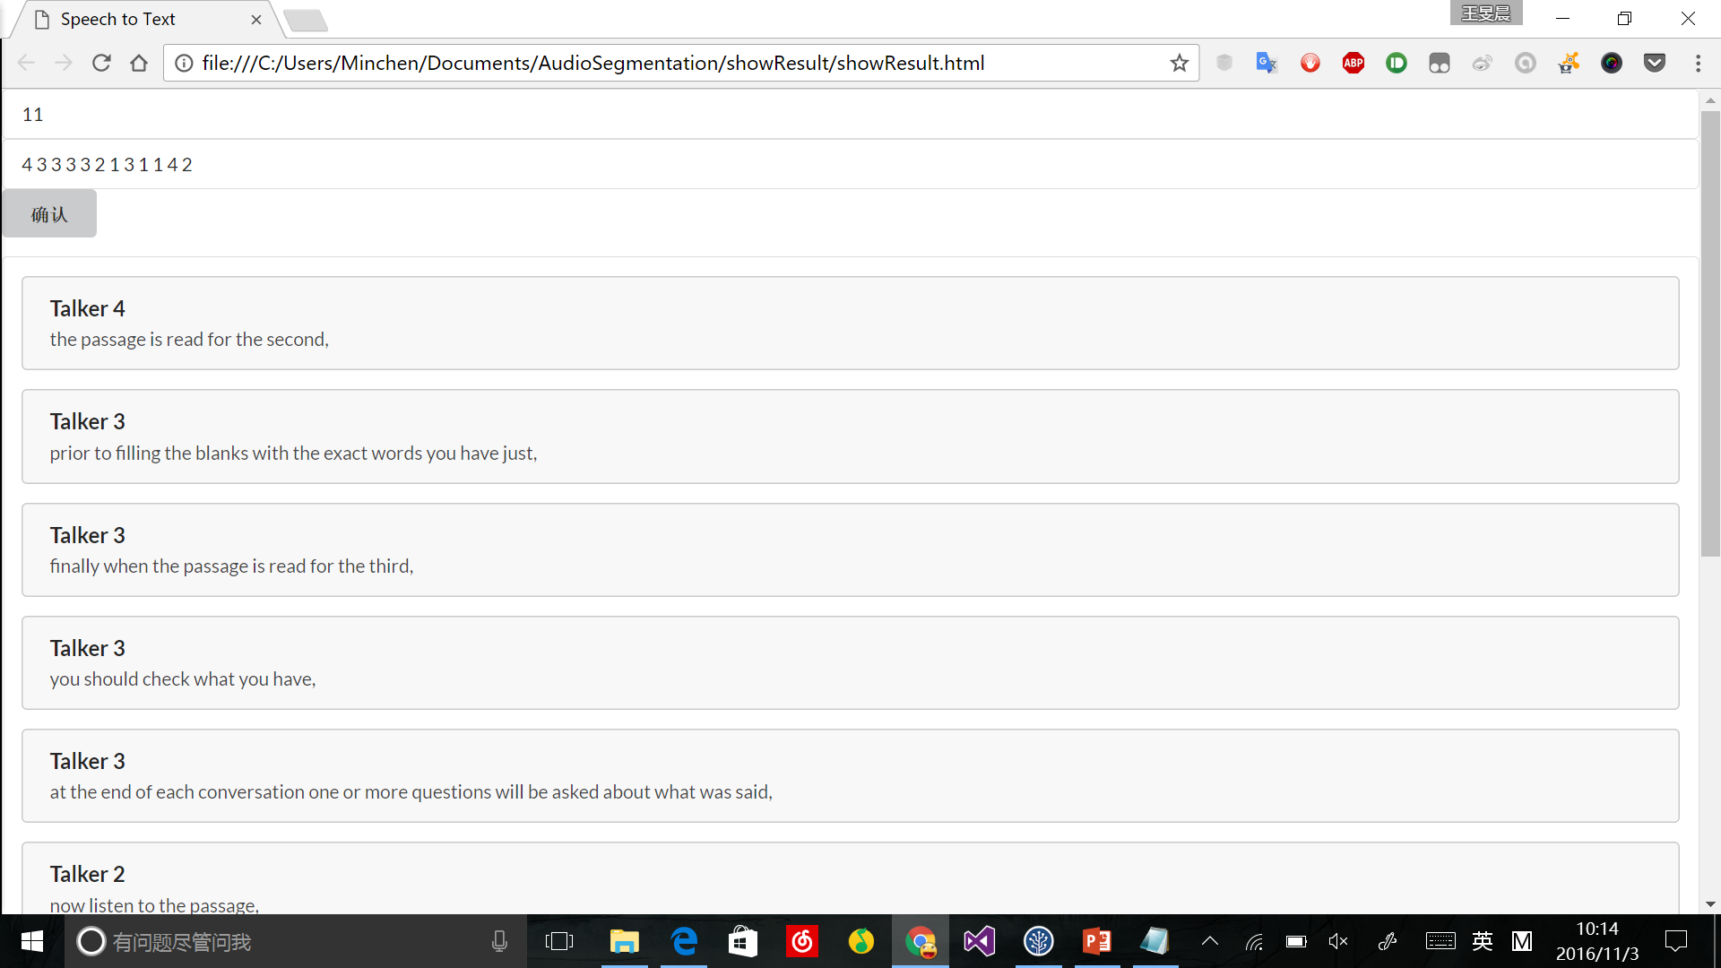

Slide 8
Thanks
Notes:
1、音频分段 我们的音频分段算法采用的是基于静音段的分段算法。 首先，把音频中的每一秒平分成 100 帧，对于音频中的每一帧，我们定义第 i 帧的能量 为𝐸(𝑖) = max⁡ (𝑠𝑎𝑚𝑝𝑙𝑒2(𝑘),𝑘⁡ ∈ 𝑓𝑟𝑎𝑚𝑒(𝑖))，并把满足𝐸(𝑖) < 𝜆的帧定义为静音帧。 然后用贪心的算法查找静音段。定义两个参数 minD 和 maxI，其中 minD 表示一段静音 段要求的最短长度，maxI 表示一段静音段中可以允许的非静音帧的最大长度。贪心算法如 下： 1） 按时序扫描音频，找到第一个未被处理的静音帧 i 2） 从静音帧 i 开始扫描，对于每一个未被处理的帧 j，如果为静音帧，则计算到静音段 长度中，否则计算到非静音帧长度中，然后标记为已处理。扫描终止条件为到达音 频结尾或非静音帧长度达到 maxI 3） 判断从静音帧 I 开始的静音段是否满足最短长度 minD，若是则记录为静音段 最后将音频根据计算得到的静音段划分出与语音段。 参考文献[Pause concepts for audio segmentation at different semantic levels, Silvia, 2001]
2、MFCC 特征提取 我们将音频分段后，单独对每一段提取一个 mfcc 特征，具体步骤如下： 1）对音频进行分帧操作：取帧长为 256，步长为 128； 2）对每帧数据提取出一个 12 维的 mfcc 特征向量； 3）计算每个向量的一阶差分，和原有向量组合得到 24 维特征向量； 这一过程的具体代码参考了[2]以及[3]。
3、音频特征生成 在上一步，我们得到了每一帧对应的一个 24 维特征向量。而一段音频可能有成百上千 帧，我们需要对其进行聚类，得到音频级别的特征。具体做法是：
1）将一段音频的所有采样帧聚集在一起，在每一维度上求均值，得到一个质心。 2）对质心进行 2 分裂：每一维度乘以 1+e、1-e，得到两个质心 3）重新计算各点到质心的距离，调整质心 4）持续分裂直至质心数量达到 64（在音频转文本部分，我们选择质心数为 16）
4、音频识别与匹配 在训练部分，我们对每个讲话人提取了属于各人的特征。在匹配时，我们首先对输入音 频进行分段，对每一段，同样提取特征，并根据该特征到讲话人特征的欧式距离远近，取距 离最近的人作为该段话的分类结果。 在音频转文本实验中，我们也采取了类似的办法。在训练时，我们首先在 500 个单词或 短语的语料库上进行特征学习。在匹配时，我们对输入音频进行更细粒度的分段，使分段结 果为单词或者短语。接着，我们对这些单词和短语在语料库中寻找距离最近的训练单词，根 据此进行单词识别。 我们再将对单词和讲话人进行一次匹配，便得到了最终的文本结果。

